Slide 1




Măsuri și instrumente de comunicare și vizibilitate
”Îmbunătățirea infrastructurii de apă în
Moldova Centrală”
19 septembrie, 2024

Slide 2
01
02
Scopul măsurilor de comunicare
03
Rolul CMIS
Instrumente de vizibilitate și comunicare
04
Măsuri de PR planificate

Slide 3
Scopul măsurilor de comunicare
Asigurarea vizibilității proiectului la nivel național și local.
Informarea corespunzătoare a persoanelor afectate de lucrările de construcție a apeductului magistral.
Importanța calității apei și accesului la o nouă sursă de apă potabilă.
Distribuirea datelor cu privire la progresul proiectului.

Slide 4
Instituții implicate
Ambasada Germaniei la Chișinău
Banca KfW
Ministerul Infrastructurii și Dezvoltării Regionale
Agenția de Dezvoltare Regională Centru
Agenția Proprietății Publice
S.A. Apă Canal
Consiliul Raional Strășeni
Primăria Municipiului Strășeni
S.A. Apă Canal Strășeni
Consiliul Raional Călărași
Primăria Orașului Călărași
S.A. Apă Canal Călărași
Primăria Sireți
Primăria Seliștea Nouă

Slide 5
Rolul CMIS
CMIS este creat și activează ca un grup de inițiativă local având ca membri persoane din localitățile beneficiare ale proiectului, cu scopul de a asigura participarea comunității la toate etapele proiectului având următoarele responsabilități:
Recepționează totalitatea reclamațiilor depuse de către persoanele afectate de lucrările de construcție.
Recepționează Cererile cu privire la plata despăgubirilor și le transmite regulat către ADR Centru;
Promovează sensibilizarea populației la nivel local asupra problemelor ecologice;
Difuzează informaţii relevante despre Proiect în comunitățilelor;
Consolidează încrederea între participanți, părţile interesate și persoanele afectate;
Informează permanent despre procedura de soluționare a reclamațiilor și canalele de comunicare cu publicul;
Colectează, documentează și prezintă UIP plângerile colective sau individuale
Informează comunitatea/persoanele fizice despre rezultatele plângerilor/sugestiilor lor.

Slide 6
Măsuri de PR planificate
Elaborarea unei broșuri informative (pliant) ce va fi distribuit în orașele Strășeni și Călărași.
Înființarea unui pagini de Facebook al Proiectului KfW care va fi operată de UIP.
Publicarea interviurilor cu primarii localităților beneficiare.
Elaborarea unui logo al proiectului.
Elaborarea și distribuirea comunicatelor de presă.
Organizarea evenimentului de lansare a lucrărilor.
Îmbunătățirea paginilor web a operatorilor din Strășeni și Călărași

Slide 7
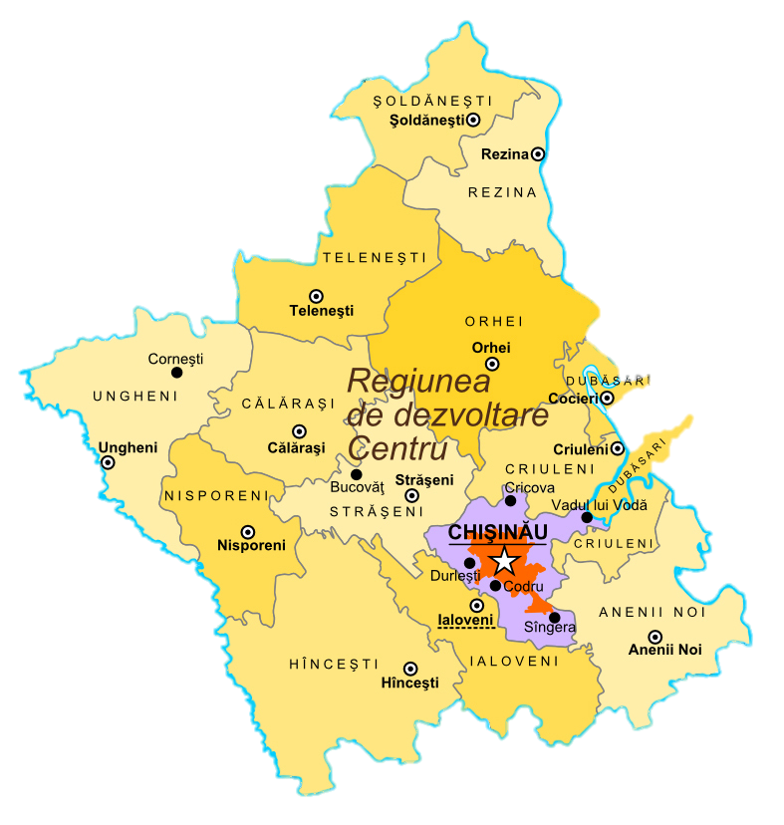




or. Ialoveni, str. Alexandru cel Bun, 33
+373 268 2 26 92
adrcentru@adrcentru.gov.md
facebook.com/adrcentru

